Slide 1
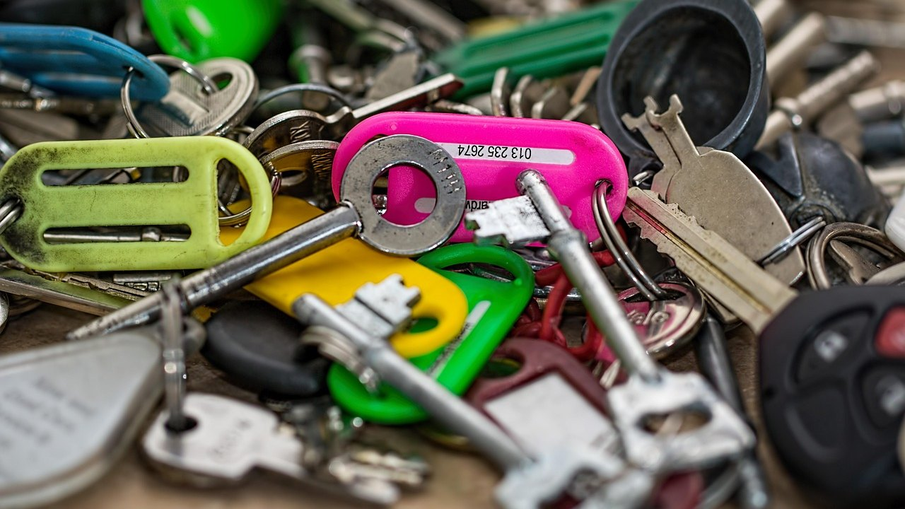
Apertura y
preparación de la
tienda: el día empieza
antes de abrir
Carlos Castro
Ver el OA en pinturasespecializadas.lumbre.lat
Notes:
Objeto de aprendizaje de Lumbre · Carlos Castro
Enlace: https://pinturasespecializadas.lumbre.lat/object/apertura-y-preparacion-de-la-tienda-el-dia-empieza-antes-de-abrir

Slide 2
Acerca de este OA · 1 de 2
Objetivo
Planificar la apertura de una tienda de pinturas con el personal realmente disponible, repartir el trabajo inicial, verificar condiciones, equipos y pendientes, y conducir una reunión de arranque breve que deje por escrito qué se hace hoy, quién lo hace y qué se revisa antes de abrir.
Apertura y preparación de la tienda: el día empieza antes de abrir
2 / 85
Notes:
Enlace al OA: https://pinturasespecializadas.lumbre.lat/object/apertura-y-preparacion-de-la-tienda-el-dia-empieza-antes-de-abrir

Slide 3
Acerca de este OA · 2 de 2
Descripción
Segunda lección de la ruta del encargado. Convierte la apertura en una decisión de dirección: cobertura de frentes, criterios de aceptación, pedidos y entregas con hora, reunión de arranque y checklist adaptable. No repite el protocolo físico del OA 28540 ni el reparto de tareas del OA 28470.
Autoría: Carlos Castro
Etiquetas: apertura de tienda · reparto de tareas · checklist · supervisión · Pinturas Especializadas · tienda de pinturas
Apertura y preparación de la tienda: el día empieza antes de abrir
3 / 85
Notes:
Continuación de «Acerca de este OA» (2 de 2).

Slide 4
Apertura y preparación de la tienda: el día empieza antes de abrir · 1 de 6
Supuesto didáctico: son las 7:05 de un martes en la Tienda Polígono. La tienda abre a las 7:30 para el profesional. Hoy faltan una compañera, el pedido de un pintor tiene hora para las 8:00 y el camión del proveedor está previsto a las 8:30. El tintómetro tarda más de lo normal en arrancar y en el mostrador ya hay dos botes de una reserva que nadie sabe si se recogieron ayer.
Apertura y preparación de la tienda: el día empieza antes de abrir
4 / 85

Slide 5
Apertura y preparación de la tienda: el día empieza antes de abrir · 2 de 6
El encargado tiene veinticinco minutos y tres decisiones: quién cubre cada frente, en qué orden se preparan los pendientes y qué se hace si el equipo de color no responde. La apertura no se juega en la puerta: se juega en lo que queda decidido y escrito antes de girar la llave.
Apertura y preparación de la tienda: el día empieza antes de abrir
5 / 85
Notes:
Continuación de «Apertura y preparación de la tienda: el día empieza antes de abrir» (2 de 6).

Slide 6
Apertura y preparación de la tienda: el día empieza antes de abrir · 3 de 6
Qué vas a poder hacer al terminar
Planificar la apertura de una tienda de pinturas con el personal realmente disponible, repartir el trabajo inicial, verificar condiciones, equipos y pendientes, y conducir una reunión de arranque breve que deje por escrito qué se hace hoy, quién lo hace y qué se revisa antes de abrir.
•
Buena práctica general: el método de dirección que sirve en cualquier tienda. No es, por sí solo, una norma de Pinturas Especializadas.
Apertura y preparación de la tienda: el día empieza antes de abrir
6 / 85
Notes:
Continuación de «Apertura y preparación de la tienda: el día empieza antes de abrir» (3 de 6).

Slide 7
Apertura y preparación de la tienda: el día empieza antes de abrir · 4 de 6
•
Ejemplo hipotético: las situaciones, cifras e importes marcados como ficticios sirven para practicar; no son datos de la empresa.
•
Política verificada de Pinturas Especializadas: solo aparece cuando consta en el material interno citado; si no consta, se dice expresamente.
•
Parámetro pendiente de validación: los límites, importes, horarios y facultades que debe fijar dirección quedan como campos, nunca como normas inventadas.
Apertura y preparación de la tienda: el día empieza antes de abrir
7 / 85
Notes:
Continuación de «Apertura y preparación de la tienda: el día empieza antes de abrir» (4 de 6).

Slide 8
Apertura y preparación de la tienda: el día empieza antes de abrir · 5 de 6
Dependencia interna pendiente
Esta lección distingue el método general de las decisiones que corresponden a Pinturas Especializadas. Antes de aplicar un umbral, un importe o una facultad, confirma con dirección: El horario oficial de apertura de cada una de las cuatro tiendas y el calendario de apertura temprana para profesionales.
El contenido exacto del parte de apertura, quién debe firmarlo y durante cuánto tiempo se conserva. Qué ítems de la checklist puede adaptar o posponer el encargado y cuáles requieren autorización de dirección.
Apertura y preparación de la tienda: el día empieza antes de abrir
8 / 85
Notes:
Continuación de «Apertura y preparación de la tienda: el día empieza antes de abrir» (5 de 6).

Slide 9
Apertura y preparación de la tienda: el día empieza antes de abrir · 6 de 6
El protocolo de actuación ante caída del TPV, del tintómetro o de otro equipo crítico, y quién decide la alternativa.
Apertura y preparación de la tienda: el día empieza antes de abrir
9 / 85
Notes:
Continuación de «Apertura y preparación de la tienda: el día empieza antes de abrir» (6 de 6).

Slide 10
1 · Antes de abrir se decide el día, no solo se enciende la tienda · 1 de 3
El responsable de abrir no enciende la tienda: decide cómo va a funcionar el día. La apertura produce tres resultados y los tres deben existir antes de la primera venta: la tienda está en condiciones de atender, cada persona sabe qué hace en las primeras horas y cada pendiente heredado tiene dueño y hora de revisión.
Apertura y preparación de la tienda: el día empieza antes de abrir
10 / 85

Slide 11
1 · Antes de abrir se decide el día, no solo se enciende la tienda · 2 de 3
El OA 28540 fija el protocolo físico -alarma, luces, caja, seguridad- y no se repite aquí. Esta lección trabaja la capa de dirección: qué se comprueba con criterio, en qué orden, qué se registra y qué se delega. La diferencia es práctica: una lista que dice «revisar el TPV» no sirve para abrir; una lista que dice «TPV operativo: venta de prueba hecha y hora anotada» sí, porque define el resultado aceptable y deja evidencia.
Apertura y preparación de la tienda: el día empieza antes de abrir
11 / 85
Notes:
Continuación de «1 · Antes de abrir se decide el día, no solo se enciende la tienda» (2 de 3).

Slide 12
1 · Antes de abrir se decide el día, no solo se enciende la tienda · 3 de 3
Un ítem de apertura está bien escrito cuando responde a cuatro preguntas: qué se comprueba, qué resultado se acepta, quién lo hace y dónde queda anotado. Si falta una de las cuatro, el ítem es una intención y no una verificación.
Apertura y preparación de la tienda: el día empieza antes de abrir
12 / 85
Notes:
Continuación de «1 · Antes de abrir se decide el día, no solo se enciende la tienda» (3 de 3).

Slide 13
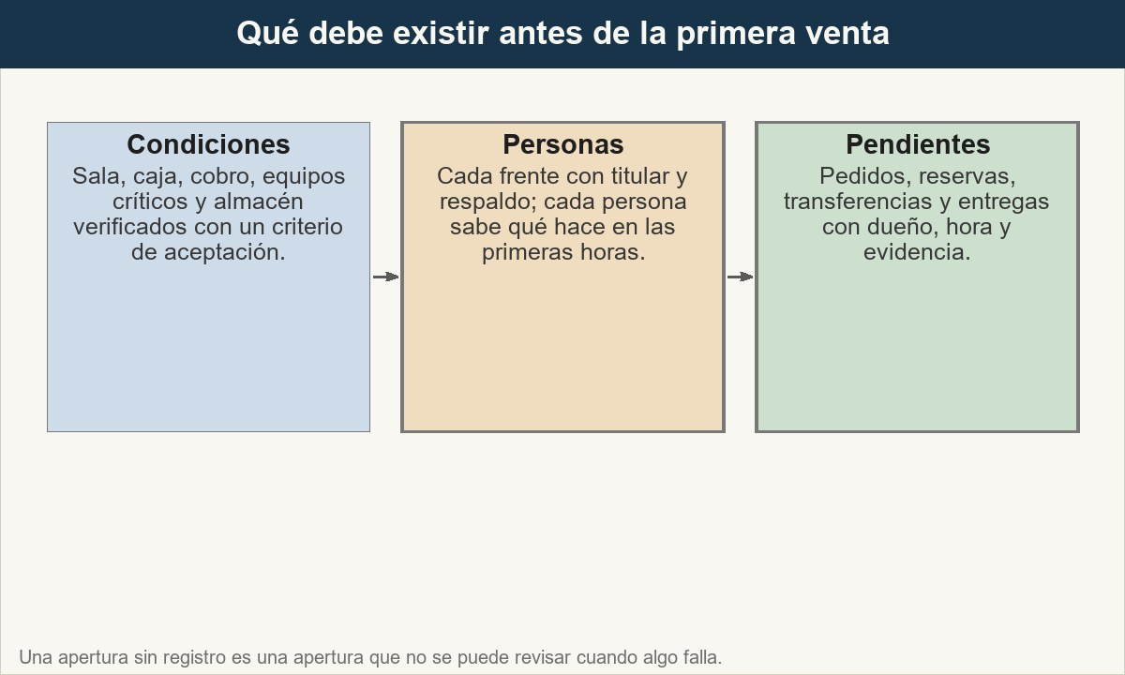
1 · Antes de abrir se decide el día, no solo se enciende la tienda
Los tres resultados de una apertura. Si falta uno, la tienda abre igual, pero el día empieza con una deuda que se paga en el mostrador.
Ver imagen original en el OA
Notes:
Imagen del OA: assets/fig-1-tres-resultados-apertura.jpg
Texto alternativo: Diagrama de tres cuadros: condiciones de la tienda, personas con tarea asignada y pendientes con dueño y hora, con una nota final sobre el registro.
Pie: Los tres resultados de una apertura. Si falta uno, la tienda abre igual, pero el día empieza con una deuda que se paga en el mostrador.
Enlace: https://pinturasespecializadas.lumbre.lat/object/apertura-y-preparacion-de-la-tienda-el-dia-empieza-antes-de-abrir

Slide 14
1 · Antes de abrir se decide el día, no solo se enciende la tienda
Abrir con el equipo justo exige decidir antes, no durante
Si falta una persona, la decisión de qué frente se cubre y cuál se retrasa se toma antes de abrir y se escribe. Improvisarla con el primer cliente delante convierte una ausencia en una mala experiencia y en un compromiso que nadie recuerda.
Apertura y preparación de la tienda: el día empieza antes de abrir
14 / 85

Slide 15
Actividad 1 · Opción múltiple · 1 de 2
Sección: 1 · Antes de abrir se decide el día, no solo se enciende la tienda
Son las 7:20 en la Tienda Polígono. La tienda abre a las 7:30, falta una compañera y un profesional tiene un pedido para las 8:00. ¿Cuál es la primera decisión del encargado?
A) Abrir a las 7:30 y decidir sobre la marcha quién atiende el mostrador cuando llegue el primer cliente.
B) Fijar la cobertura de los frentes con el personal presente, comprobar el pedido y escribir ambos antes de abrir.
Apertura y preparación de la tienda: el día empieza antes de abrir
15 / 85
Notes:
Solución: B) Fijar la cobertura de los frentes con el personal presente, comprobar el pedido y escribir ambos antes de abrir.
Explicación: La primera decisión es de cobertura: quién cubre mostrador, teléfono, almacén y color con las personas que están. Después se comprueba el pedido con hora y se deja escrito. Abrir y decidir sobre la marcha traslada el problema al cliente; cubrir el almacén uno mismo elimina la supervisión; retrasar la apertura es una decisión que no corresponde al encargado sin autorización.
Evidencia: Los tres resultados de la apertura y la regla de cobertura del apartado 1; el reparto de frentes se desarrolla en el apartado 2.
Enlace al OA: https://pinturasespecializadas.lumbre.lat/object/apertura-y-preparacion-de-la-tienda-el-dia-empieza-antes-de-abrir

Slide 16
Actividad 1 · Opción múltiple · 2 de 2
C) Sustituir a la compañera en el almacén y dejar el mostrador a quien llegue primero.
D) Retrasar la apertura hasta que llegue la compañera para no abrir con el equipo incompleto.
Apertura y preparación de la tienda: el día empieza antes de abrir
16 / 85
Notes:
Continuación de «Actividad 1 · Opción múltiple» (2 de 2).

Slide 17
2 · Personal disponible y reparto inicial de tareas · 1 de 3
El reparto inicial no se hace con la plantilla prevista, sino con las personas que están y pueden trabajar. Antes de abrir hay que responder: quién está, quién llega tarde, quién se va antes, quién tiene una restricción conocida y quién sabe preparar color, cobrar o recibir mercancía. Esos datos cambian el mapa del día; ignorarlos produce un reparto que existe en el papel y se rompe con la primera ausencia.
Apertura y preparación de la tienda: el día empieza antes de abrir
17 / 85

Slide 18
2 · Personal disponible y reparto inicial de tareas · 2 de 3
El mapa de cobertura tiene cinco columnas: frente, titular, respaldo, primera tarea y punto de control. Los frentes mínimos son mostrador, teléfono y WhatsApp, almacén y recepción, y preparación de color. Una persona puede cubrir dos frentes si se dice cuál manda cuando coinciden; lo que no puede haber es un frente sin nombre.
Apertura y preparación de la tienda: el día empieza antes de abrir
18 / 85
Notes:
Continuación de «2 · Personal disponible y reparto inicial de tareas» (2 de 3).

Slide 19
2 · Personal disponible y reparto inicial de tareas · 3 de 3
El OA 28470 enseña a repartir tareas y a hacer el relevo. Aquí se añade la decisión de apertura: el encargado no debe quedarse con el frente más crítico si eso le impide supervisar el conjunto. Si cubre el mostrador toda la mañana, nadie comprueba pedidos, entregas ni compromisos.
Apertura y preparación de la tienda: el día empieza antes de abrir
19 / 85
Notes:
Continuación de «2 · Personal disponible y reparto inicial de tareas» (3 de 3).

Slide 20
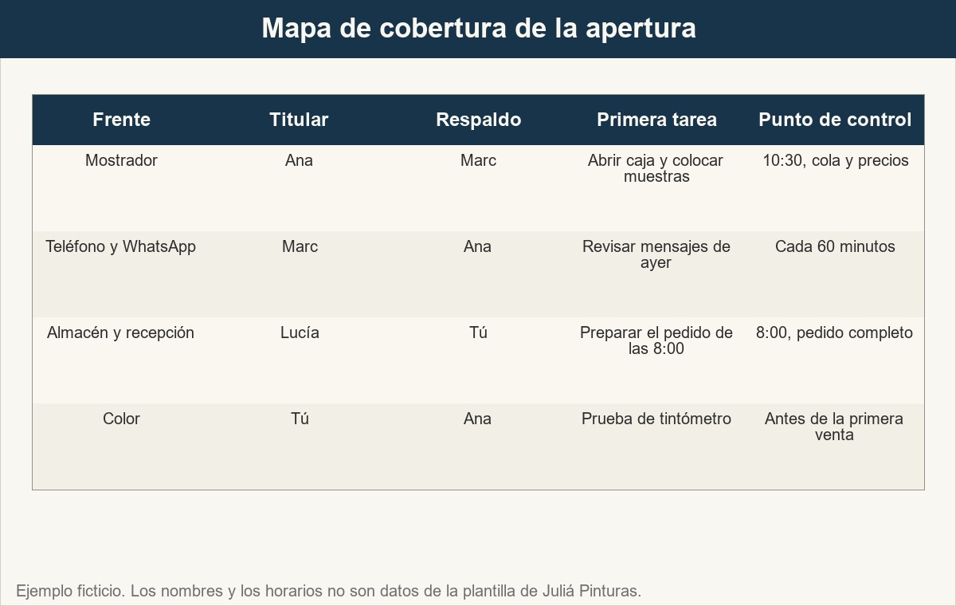
2 · Personal disponible y reparto inicial de tareas
Mapa de cobertura de una apertura ficticia. El valor no está en los nombres, sino en que ningún frente queda sin titular, sin respaldo y sin hora de control.
Ver imagen original en el OA
Notes:
Imagen del OA: assets/fig-2-mapa-cobertura.jpg
Texto alternativo: Matriz de cuatro frentes con titular, respaldo, primera tarea y punto de control; los nombres son ficticios.
Pie: Mapa de cobertura de una apertura ficticia. El valor no está en los nombres, sino en que ningún frente queda sin titular, sin respaldo y sin hora de control.
Enlace: https://pinturasespecializadas.lumbre.lat/object/apertura-y-preparacion-de-la-tienda-el-dia-empieza-antes-de-abrir

Slide 21
Actividad 2 · Clasificar · 1 de 2
Sección: 2 · Personal disponible y reparto inicial de tareas
Clasifica cada acción de la apertura según corresponda al reparto inicial, a la supervisión o al escalamiento.
Categorías
• Reparto inicial
• Supervisión
• Escalar
1. Asignar la recepción del camión a Lucía y decírselo antes de abrir.
2. Comprobar a las 10:30 que el pedido de las 8:00 salió completo.
Apertura y preparación de la tienda: el día empieza antes de abrir
21 / 85
Notes:
Solución: 1. Asignar la recepción del camión a Lucía y decírselo antes de abrir. → Reparto inicial
2. Comprobar a las 10:30 que el pedido de las 8:00 salió completo. → Supervisión
3. Decidir quién cubre el teléfono mientras Ana prepara un color. → Reparto inicial
4. Aprobar un cambio de turno que afecta a la cobertura de mañana. → Escalar
5. Revisar que el respaldo del mostrador conoce el criterio de prioridad. → Supervisión
6. Autorizar una hora extra para cubrir una ausencia no prevista. → Escalar
Evidencia: El reparto decide quién hace qué con las personas presentes; la supervisión comprueba resultados en los puntos acordados; el cambio de turno y la hora extra corresponden a quien tiene esa facultad. Columnas del mapa de cobertura y límites de autoridad del OA 28453 y del OA1.
Enlace al OA: https://pinturasespecializadas.lumbre.lat/object/apertura-y-preparacion-de-la-tienda-el-dia-empieza-antes-de-abrir

Slide 22
Actividad 2 · Clasificar · 2 de 2
3. Decidir quién cubre el teléfono mientras Ana prepara un color.
4. Aprobar un cambio de turno que afecta a la cobertura de mañana.
5. Revisar que el respaldo del mostrador conoce el criterio de prioridad.
6. Autorizar una hora extra para cubrir una ausencia no prevista.
Clasifica cada elemento en una de las categorías.
Apertura y preparación de la tienda: el día empieza antes de abrir
22 / 85
Notes:
Continuación de «Actividad 2 · Clasificar» (2 de 2).

Slide 23
3 · Condiciones de atención, orden y equipos · 1 de 3
Las condiciones de atención se comprueban con un criterio de aceptación, no con una mirada. En la sala: paso libre, expositores completos y precios visibles, muestras y cartas de color disponibles, iluminación suficiente para distinguir acabados. En el puesto: TPV operativo, impresora de etiquetas con papel, fondo de caja según el protocolo, teléfono con batería. En color: tintómetro en marcha, consumibles y una prueba de color patrón si el procedimiento lo exige. En almacén: accesos despejados y pedidos del día localizados.
Apertura y preparación de la tienda: el día empieza antes de abrir
23 / 85

Slide 24
3 · Condiciones de atención, orden y equipos · 2 de 3
Hay tres respuestas posibles ante un fallo y conviene no confundirlas. Verificar es comprobar si funciona; reparar es intervenir con conocimiento y autorización; escalar es avisar a quien puede resolver o decidir la alternativa. Un encargado no repara un equipo que no sabe reparar ni inventa un procedimiento técnico: confirma el alcance del fallo, decide el trabajo alternativo y lo registra.
Apertura y preparación de la tienda: el día empieza antes de abrir
24 / 85
Notes:
Continuación de «3 · Condiciones de atención, orden y equipos» (2 de 3).

Slide 25
3 · Condiciones de atención, orden y equipos · 3 de 3
El orden importa: primero lo que impide atender con seguridad o cobrar; después lo que degrada la atención; por último lo estético. Un expositor desordenado se corrige cuando se pueda; un TPV caído o una puerta que no cierra se resuelven o se escalan antes de abrir.
No se improvisa una reparación
Tocar un equipo sin formación puede agravar el fallo y anular una garantía. La línea del encargado es clara: comprobar, decidir la alternativa, registrar y escalar. El conocimiento técnico se pide; no se simula.
Apertura y preparación de la tienda: el día empieza antes de abrir
25 / 85
Notes:
Continuación de «3 · Condiciones de atención, orden y equipos» (3 de 3).

Slide 26
Sección
3 · Condiciones de atención, orden y equipos · Ejemplo resuelto (caso ficticio): abrir con el tintómetro sin arrancar · Paso 1 de 5
1. Confirma el alcance
Enciende y espera el tiempo habitual; prueba una fórmula conocida. Anota la hora, el mensaje y qué sí funciona. No desmontes nada.
Apertura y preparación de la tienda: el día empieza antes de abrir
26 / 85
Notes:
Recorrido: Ejemplo resuelto (caso ficticio): abrir con el tintómetro sin arrancar
Paso 1 de 5: 1. Confirma el alcance
Texto del paso: Enciende y espera el tiempo habitual; prueba una fórmula conocida. Anota la hora, el mensaje y qué sí funciona. No desmontes nada.
Enlace: https://pinturasespecializadas.lumbre.lat/object/apertura-y-preparacion-de-la-tienda-el-dia-empieza-antes-de-abrir

Slide 27
Sección
3 · Condiciones de atención, orden y equipos · Ejemplo resuelto (caso ficticio): abrir con el tintómetro sin arrancar · Paso 2 de 5
2. Decide el trabajo alternativo
Si el equipo no está operativo, define qué colores se pueden preparar con el stock existente y cuáles se prometen para más tarde. La alternativa debe ser real, no un «ya veremos».
Apertura y preparación de la tienda: el día empieza antes de abrir
27 / 85
Notes:
Recorrido: Ejemplo resuelto (caso ficticio): abrir con el tintómetro sin arrancar
Paso 2 de 5: 2. Decide el trabajo alternativo
Texto del paso: Si el equipo no está operativo, define qué colores se pueden preparar con el stock existente y cuáles se prometen para más tarde. La alternativa debe ser real, no un «ya veremos».
Enlace: https://pinturasespecializadas.lumbre.lat/object/apertura-y-preparacion-de-la-tienda-el-dia-empieza-antes-de-abrir

Slide 28
Sección
3 · Condiciones de atención, orden y equipos · Ejemplo resuelto (caso ficticio): abrir con el tintómetro sin arrancar · Paso 3 de 5
3. Avisa a quien depende
Comunica al mostrador el criterio y al profesional cuyo pedido incluye color. Da una hora de respuesta, no una excusa.
Apertura y preparación de la tienda: el día empieza antes de abrir
28 / 85
Notes:
Recorrido: Ejemplo resuelto (caso ficticio): abrir con el tintómetro sin arrancar
Paso 3 de 5: 3. Avisa a quien depende
Texto del paso: Comunica al mostrador el criterio y al profesional cuyo pedido incluye color. Da una hora de respuesta, no una excusa.
Enlace: https://pinturasespecializadas.lumbre.lat/object/apertura-y-preparacion-de-la-tienda-el-dia-empieza-antes-de-abrir

Slide 29
Sección
3 · Condiciones de atención, orden y equipos · Ejemplo resuelto (caso ficticio): abrir con el tintómetro sin arrancar · Paso 4 de 5
4. Registra y escala
Anota la incidencia, la alternativa y a quién se avisó. Escala según el protocolo; si el fallo afecta a un compromiso del día, se decide en ese momento.
Apertura y preparación de la tienda: el día empieza antes de abrir
29 / 85
Notes:
Recorrido: Ejemplo resuelto (caso ficticio): abrir con el tintómetro sin arrancar
Paso 4 de 5: 4. Registra y escala
Texto del paso: Anota la incidencia, la alternativa y a quién se avisó. Escala según el protocolo; si el fallo afecta a un compromiso del día, se decide en ese momento.
Enlace: https://pinturasespecializadas.lumbre.lat/object/apertura-y-preparacion-de-la-tienda-el-dia-empieza-antes-de-abrir

Slide 30
Sección
3 · Condiciones de atención, orden y equipos · Ejemplo resuelto (caso ficticio): abrir con el tintómetro sin arrancar · Paso 5 de 5
5. Comprueba la recuperación
Cuando vuelva el equipo, verifica con una prueba y cierra la incidencia. Si no vuelve antes de abrir, la apertura se completa con la alternativa documentada.
Apertura y preparación de la tienda: el día empieza antes de abrir
30 / 85
Notes:
Recorrido: Ejemplo resuelto (caso ficticio): abrir con el tintómetro sin arrancar
Paso 5 de 5: 5. Comprueba la recuperación
Texto del paso: Cuando vuelva el equipo, verifica con una prueba y cierra la incidencia. Si no vuelve antes de abrir, la apertura se completa con la alternativa documentada.
Enlace: https://pinturasespecializadas.lumbre.lat/object/apertura-y-preparacion-de-la-tienda-el-dia-empieza-antes-de-abrir

Slide 31
Actividad 3 · Ordenar la secuencia
Sección: 3 · Condiciones de atención, orden y equipos
Ordena la actuación del encargado cuando un equipo crítico falla antes de abrir.
A) Comprobar el alcance real del fallo
B) Verificar la recuperación y cerrar la incidencia
C) Avisar a quienes dependen del equipo
D) Registrar la incidencia y escalarla
E) Activar una alternativa posible y comunicarla
Apertura y preparación de la tienda: el día empieza antes de abrir
31 / 85
Notes:
Solución: Comprobar el alcance real del fallo → Avisar a quienes dependen del equipo → Activar una alternativa posible y comunicarla → Registrar la incidencia y escalarla → Verificar la recuperación y cerrar la incidencia
Explicación: Primero se comprueba qué falla y qué sigue funcionando. Después se avisa a quien organiza su trabajo con ese equipo, se activa una alternativa real, se registra y se escala, y solo al final se verifica la recuperación. Empezar por la reparación o por la excusa al cliente invierte el orden y multiplica el daño.
Evidencia: Diferencia entre verificar, reparar y escalar del apartado 3.
Enlace al OA: https://pinturasespecializadas.lumbre.lat/object/apertura-y-preparacion-de-la-tienda-el-dia-empieza-antes-de-abrir

Slide 32
4 · Pedidos, entregas y pendientes heredados · 1 de 2
Los pendientes de la apertura no son una lista de deseos: son compromisos con hora. Antes de abrir hay que leer el cierre anterior -el OA4 explica cómo se entrega- y separar cinco fuentes: pedidos de clientes pendientes de preparar o recoger, reservas de mostrador, transferencias entre tiendas, entregas de proveedor previstas y reposición por PBA. Cada una tiene un dato que la hace verificable: referencia, cantidad, hora prometida y persona que la espera.
Apertura y preparación de la tienda: el día empieza antes de abrir
32 / 85

Slide 33
4 · Pedidos, entregas y pendientes heredados · 2 de 2
El orden de preparación no lo marca la llegada del papel, sino la hora comprometida menos el tiempo real de preparación. Un pedido para las 11:00 que exige 35 minutos de color y almacén empieza antes que otro para las 10:30 que ya está montado. Si el cálculo no cabe, la decisión se toma al abrir: se adelanta trabajo, se pide apoyo o se avisa al cliente con una hora nueva.
No prometas por lo que dice el sistema sin comprobar la estantería. El OA 28532 lo explica para el inventario: el sistema registra, la estantería confirma. La apertura es el momento de detectar la diferencia, no la primera venta.
Apertura y preparación de la tienda: el día empieza antes de abrir
33 / 85
Notes:
Continuación de «4 · Pedidos, entregas y pendientes heredados» (2 de 2).

Slide 34
4 · Pedidos, entregas y pendientes heredados
Fuentes de pendientes que se revisan en la apertura. Modelo general; los circuitos concretos de la empresa deben confirmarse con el procedimiento vigente.
Apertura y preparación de la tienda: el día empieza antes de abrir
34 / 85
Notes:
Título completo de la tabla que sigue.

Slide 35
Tabla · 1 de 2
Fuente | Qué se comprueba | Dónde se registra | Si falta
Pedido de cliente | Referencia, cantidad, hora y si está preparado | Tablero del día | Se avisa al cliente con hora nueva
Reserva de mostrador | Nombre, producto y fecha de recogida | Registro de reservas | Se libera o se confirma con el cliente
Transferencia entre tiendas | Origen, transporte y hora de llegada | Sistema de transferencias | Se reclama o se busca alternativa
Apertura y preparación de la tienda: el día empieza antes de abrir
35 / 85
Notes:
Tabla del OA: Tabla
Enlace: https://pinturasespecializadas.lumbre.lat/object/apertura-y-preparacion-de-la-tienda-el-dia-empieza-antes-de-abrir

Slide 36
Tabla · 2 de 2
Fuente | Qué se comprueba | Dónde se registra | Si falta
Entrega de proveedor | Albarán, bultos y hora prevista | Recepción | Se comprueba y se registra la incidencia
Reposición PBA | Mínimo, cantidad y fecha de pedido | Sistema de reposición | Se adelanta el pedido o se cubre con otra tienda
Apertura y preparación de la tienda: el día empieza antes de abrir
36 / 85
Notes:
Tabla del OA: Tabla
Enlace: https://pinturasespecializadas.lumbre.lat/object/apertura-y-preparacion-de-la-tienda-el-dia-empieza-antes-de-abrir

Slide 37
Actividad 4 · Respuesta numérica
Sección: 4 · Pedidos, entregas y pendientes heredados
Supuesto didáctico: antes de abrir quedan 60 minutos. Preparar el pedido A exige 25 minutos, el B 30 y el C 20. Si se hacen los tres seguidos, ¿cuántos minutos faltan respecto al tiempo disponible?
Respuesta numérica (minutos): ________________
Apertura y preparación de la tienda: el día empieza antes de abrir
37 / 85
Notes:
Solución: 15 minutos (tolerancia ±0.01)
Explicación: 25 + 30 + 20 = 75 minutos de trabajo. El tiempo disponible es 60. Faltan 75 - 60 = 15 minutos. Con ese dato, la decisión de apertura es real: adelantar el pedido C, pedir apoyo o avisar de una hora nueva. Sin el cálculo, los tres pedidos parecen posibles.
Evidencia: Regla de hora comprometida menos tiempo de preparación del apartado 4.
Enlace al OA: https://pinturasespecializadas.lumbre.lat/object/apertura-y-preparacion-de-la-tienda-el-dia-empieza-antes-de-abrir

Slide 38
5 · La reunión breve de arranque · 1 de 3
La reunión de arranque no es una arenga ni un repaso de lo que falló ayer. Dura lo que tarda el equipo en responder tres preguntas: qué hay hoy que no puede fallar, qué se espera de cada persona en las primeras horas y qué puede romper el día. Con esas respuestas se escriben tres o cuatro compromisos con hora y dueño; el resto es conversación.
Apertura y preparación de la tienda: el día empieza antes de abrir
38 / 85

Slide 39
5 · La reunión breve de arranque · 2 de 3
El orden de la reunión importa. Primero los hechos del día -pedidos, entregas, ausencias, equipos-, después el reparto y al final los riesgos. Si se empieza por el problema de ayer, el equipo discute el pasado y sale sin saber qué hace hoy. Si se empieza por una motivación general, sale animado y sin prioridades.
Una reunión útil termina con compromisos verificables: «el pedido de Ferrer sale a las 11:30, lo cierra Marc y me avisa si falta el 15 L». No termina con «vamos a darlo todo». Cuando no se puede reunir a todo el equipo, se hace un arranque de tres minutos en el mostrador con quien está y se deja el resto por escrito.
Apertura y preparación de la tienda: el día empieza antes de abrir
39 / 85
Notes:
Continuación de «5 · La reunión breve de arranque» (2 de 3).

Slide 40
5 · La reunión breve de arranque · 3 de 3
Tres preguntas, un papel
Si la reunión no deja tres compromisos escritos con dueño y hora, no ha servido. La prueba es simple: a media mañana, cualquier persona del equipo debe poder decir qué se revisa y cuándo.
Apertura y preparación de la tienda: el día empieza antes de abrir
40 / 85
Notes:
Continuación de «5 · La reunión breve de arranque» (3 de 3).

Slide 41
Actividad 5 · Detective de errores · 1 de 2
Sección: 5 · La reunión breve de arranque
Cinco frases de un arranque de turno. Marca las que describen una práctica que no se sostiene.
A) «Aprovecho la reunión para repasar quién falló ayer y dejar claro el enfado.»
B) «Empiezo por los pedidos, las entregas y las ausencias del día.»
C) «Hablo veinte minutos para que no quede ninguna duda de todo lo que hay que hacer.»
Apertura y preparación de la tienda: el día empieza antes de abrir
41 / 85
Notes:
Solución: B) «Empiezo por los pedidos, las entregas y las ausencias del día.»
Explicación: Repasar culpables convierte el arranque en un juicio y hace que el equipo oculte problemas. Veinte minutos de monólogo no caben en una apertura y diluyen lo importante. Repetir la reunión entera para quien llega tarde retrasa a todos; se le da el resumen escrito y se resuelven sus dudas concretas. Las otras tres frases describen un arranque útil: hechos, compromisos con dueño y foco en lo que puede romper el día.
Evidencia: Tres preguntas y cierre con compromisos verificables del apartado 5.
Enlace al OA: https://pinturasespecializadas.lumbre.lat/object/apertura-y-preparacion-de-la-tienda-el-dia-empieza-antes-de-abrir

Slide 42
Actividad 5 · Detective de errores · 2 de 2
D) «Cierro con tres compromisos, su dueño y la hora en que los reviso.»
E) «Si alguien llega tarde, repito la reunión completa cuando entra.»
F) «Pregunto qué puede impedir que se cumpla el pedido principal y quién lo desbloquea.»
Apertura y preparación de la tienda: el día empieza antes de abrir
42 / 85
Notes:
Continuación de «Actividad 5 · Detective de errores» (2 de 2).

Slide 43
6 · La checklist de apertura adaptable · 1 de 3
Una checklist de apertura tiene un núcleo que no se negocia y una parte que se adapta. El núcleo incluye seguridad y acceso, caja y cobro, equipos críticos, pedidos con hora comprometida y cobertura de personas. Esos ítems se comprueban siempre, en el mismo orden y con el mismo criterio, porque su fallo afecta a la seguridad, al cobro o a un compromiso con cliente.
Apertura y preparación de la tienda: el día empieza antes de abrir
43 / 85

Slide 44
6 · La checklist de apertura adaptable · 2 de 3
La parte adaptable cambia con la tienda y el día: la apertura temprana para profesionales de la Tienda Polígono no exige lo mismo que una mañana de sábado en la Tienda Centro; un día de recepción de camión prioriza almacén; un día de campaña de color prioriza tintómetro y muestras. Adaptar no es saltarse: es cambiar el orden, el responsable o el momento, y dejarlo decidido. Un ítem del núcleo solo se omite con autorización y registro.
Apertura y preparación de la tienda: el día empieza antes de abrir
44 / 85
Notes:
Continuación de «6 · La checklist de apertura adaptable» (2 de 3).

Slide 45
6 · La checklist de apertura adaptable · 3 de 3
Cada línea necesita un criterio de aceptación y una evidencia. «Caja revisada» no es evidencia; «fondo contado, importe anotado y firma» sí. «Tintómetro bien» no es criterio; «prueba de color patrón correcta a las 7:12» sí. Sin esa precisión, la checklist se firma por costumbre y deja de detectar fallos.
Apertura y preparación de la tienda: el día empieza antes de abrir
45 / 85
Notes:
Continuación de «6 · La checklist de apertura adaptable» (3 de 3).

Slide 46
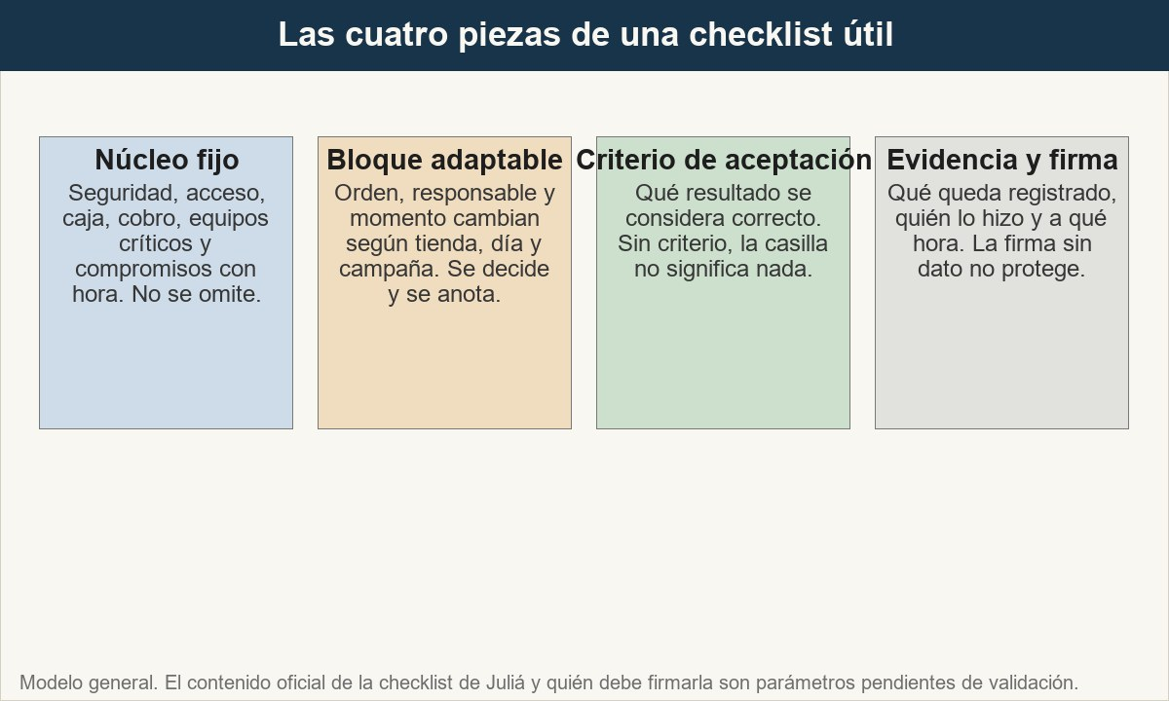
6 · La checklist de apertura adaptable
Anatomía de una checklist que sirve para abrir. La firma sin criterio y sin evidencia solo produce una sensación de control.
Ver imagen original en el OA
Notes:
Imagen del OA: assets/fig-3-anatomia-checklist.jpg
Texto alternativo: Cuatro tarjetas: núcleo fijo, bloque adaptable, criterio de aceptación y evidencia con firma.
Pie: Anatomía de una checklist que sirve para abrir. La firma sin criterio y sin evidencia solo produce una sensación de control.
Enlace: https://pinturasespecializadas.lumbre.lat/object/apertura-y-preparacion-de-la-tienda-el-dia-empieza-antes-de-abrir

Slide 47
Actividad 6 · Relacionar · 1 de 2
Sección: 6 · La checklist de apertura adaptable
Une cada ítem de la checklist con la evidencia que demuestra que se comprobó de verdad.
Columna A
1. Fondo de caja
2. Tintómetro
3. Pedido profesional
4. Ausencia de personal
5. TPV
Apertura y preparación de la tienda: el día empieza antes de abrir
47 / 85
Notes:
Solución: Fondo de caja → Importe contado y anotado en el parte
Tintómetro → Prueba de color patrón correcta y hora
Pedido profesional → Referencias, cantidad y hora de entrega confirmadas
Ausencia de personal → Frente cubierto con nombre y respaldo escrito
TPV → Venta de prueba o comprobación registrada
Entrega de proveedor → Hora prevista y espacio de recepción libre
Evidencia: Cada ítem necesita un dato que pueda revisar otra persona: importe, prueba de color, pedido montado, nombre del respaldo, venta de prueba y hora de la entrega. «Revisado» o «bien» no son evidencia. Criterio de aceptación del apartado 6.
Enlace al OA: https://pinturasespecializadas.lumbre.lat/object/apertura-y-preparacion-de-la-tienda-el-dia-empieza-antes-de-abrir

Slide 48
Actividad 6 · Relacionar · 2 de 2
6. Entrega de proveedor
Columna B
A) Prueba de color patrón correcta y hora
B) Referencias, cantidad y hora de entrega confirmadas
C) Frente cubierto con nombre y respaldo escrito
D) Venta de prueba o comprobación registrada
E) Hora prevista y espacio de recepción libre
F) Importe contado y anotado en el parte
Apertura y preparación de la tienda: el día empieza antes de abrir
48 / 85
Notes:
Continuación de «Actividad 6 · Relacionar» (2 de 2).

Slide 49
7 · Ejemplo trabajado: un martes en la Tienda Polígono
Se juntan las piezas en una apertura completa. El caso es ficticio, pero los frentes, las decisiones y el orden son los que aparecen cualquier mañana con equipo corto y un pedido profesional con hora. Fíjate en que ninguna decisión se toma dos veces: cada una se escribe cuando se toma y se revisa en el punto acordado.
Apertura y preparación de la tienda: el día empieza antes de abrir
49 / 85

Slide 50
Sección
7 · Ejemplo trabajado: un martes en la Tienda Polígono · Ejemplo resuelto (caso ficticio): apertura con una ausencia y un pedido a las 8:00 · Paso 1 de 5
7:05 · Inventario de realidad
Están Ana, Marc y Lucía; falta una cuarta persona. El pedido de Ferrer para las 8:00 tiene seis referencias y una requiere color. El camión del proveedor está previsto a las 8:30. El tintómetro tarda más de lo normal.
Apertura y preparación de la tienda: el día empieza antes de abrir
50 / 85
Notes:
Recorrido: Ejemplo resuelto (caso ficticio): apertura con una ausencia y un pedido a las 8:00
Paso 1 de 5: 7:05 · Inventario de realidad
Texto del paso: Están Ana, Marc y Lucía; falta una cuarta persona. El pedido de Ferrer para las 8:00 tiene seis referencias y una requiere color. El camión del proveedor está previsto a las 8:30. El tintómetro tarda más de lo normal.
Enlace: https://pinturasespecializadas.lumbre.lat/object/apertura-y-preparacion-de-la-tienda-el-dia-empieza-antes-de-abrir

Slide 51
Sección
7 · Ejemplo trabajado: un martes en la Tienda Polígono · Ejemplo resuelto (caso ficticio): apertura con una ausencia y un pedido a las 8:00 · Paso 2 de 5
7:10 · Decisión de cobertura
Ana abre caja y mostrador; Marc teléfono y WhatsApp; Lucía almacén y recepción; el encargado asume color y supervisión. El respaldo del mostrador es Marc a partir de las 8:00. Se escribe antes de abrir.
Apertura y preparación de la tienda: el día empieza antes de abrir
51 / 85
Notes:
Recorrido: Ejemplo resuelto (caso ficticio): apertura con una ausencia y un pedido a las 8:00
Paso 2 de 5: 7:10 · Decisión de cobertura
Texto del paso: Ana abre caja y mostrador; Marc teléfono y WhatsApp; Lucía almacén y recepción; el encargado asume color y supervisión. El respaldo del mostrador es Marc a partir de las 8:00. Se escribe antes de abrir.
Enlace: https://pinturasespecializadas.lumbre.lat/object/apertura-y-preparacion-de-la-tienda-el-dia-empieza-antes-de-abrir

Slide 52
Sección
7 · Ejemplo trabajado: un martes en la Tienda Polígono · Ejemplo resuelto (caso ficticio): apertura con una ausencia y un pedido a las 8:00 · Paso 3 de 5
7:20 · Orden de pendientes
Primero el color del pedido de Ferrer, porque bloquea el pedido de las 8:00; después la recepción, que no puede esperar al camión; la reposición PBA se revisa a las 9:00. El pedido se monta en paralelo al color.
Apertura y preparación de la tienda: el día empieza antes de abrir
52 / 85
Notes:
Recorrido: Ejemplo resuelto (caso ficticio): apertura con una ausencia y un pedido a las 8:00
Paso 3 de 5: 7:20 · Orden de pendientes
Texto del paso: Primero el color del pedido de Ferrer, porque bloquea el pedido de las 8:00; después la recepción, que no puede esperar al camión; la reposición PBA se revisa a las 9:00. El pedido se monta en paralelo al color.
Enlace: https://pinturasespecializadas.lumbre.lat/object/apertura-y-preparacion-de-la-tienda-el-dia-empieza-antes-de-abrir

Slide 53
Sección
7 · Ejemplo trabajado: un martes en la Tienda Polígono · Ejemplo resuelto (caso ficticio): apertura con una ausencia y un pedido a las 8:00 · Paso 4 de 5
7:30 · Arranque de tres minutos
Tres compromisos: pedido de Ferrer completo a las 8:00, recepción descargada antes de las 9:00 y aviso al encargado si el tintómetro falla. Cada uno con dueño.
Apertura y preparación de la tienda: el día empieza antes de abrir
53 / 85
Notes:
Recorrido: Ejemplo resuelto (caso ficticio): apertura con una ausencia y un pedido a las 8:00
Paso 4 de 5: 7:30 · Arranque de tres minutos
Texto del paso: Tres compromisos: pedido de Ferrer completo a las 8:00, recepción descargada antes de las 9:00 y aviso al encargado si el tintómetro falla. Cada uno con dueño.
Enlace: https://pinturasespecializadas.lumbre.lat/object/apertura-y-preparacion-de-la-tienda-el-dia-empieza-antes-de-abrir

Slide 54
Sección
7 · Ejemplo trabajado: un martes en la Tienda Polígono · Ejemplo resuelto (caso ficticio): apertura con una ausencia y un pedido a las 8:00 · Paso 5 de 5
8:40 · Primera revisión
Se comprueba el pedido, la recepción y el estado del tintómetro. Se anota lo que falló y se decide si hace falta apoyo. La apertura termina cuando el primer compromiso se cumple, no cuando se enciende la luz.
Apertura y preparación de la tienda: el día empieza antes de abrir
54 / 85
Notes:
Recorrido: Ejemplo resuelto (caso ficticio): apertura con una ausencia y un pedido a las 8:00
Paso 5 de 5: 8:40 · Primera revisión
Texto del paso: Se comprueba el pedido, la recepción y el estado del tintómetro. Se anota lo que falló y se decide si hace falta apoyo. La apertura termina cuando el primer compromiso se cumple, no cuando se enciende la luz.
Enlace: https://pinturasespecializadas.lumbre.lat/object/apertura-y-preparacion-de-la-tienda-el-dia-empieza-antes-de-abrir

Slide 55
Actividad 7 · Completar la frase
Sección: 7 · Ejemplo trabajado: un martes en la Tienda Polígono
Completa la regla de una apertura dirigida. La apertura se completa cuando existe un ___ de cobertura, los ___ con hora tienen dueño y las incidencias quedan ___. Si un ítem del núcleo no se puede cumplir, se decide la ___ y se ___.
Apertura y preparación de la tienda: el día empieza antes de abrir
55 / 85
Notes:
Solución: mapa · pendientes · registradas · alternativa · escala
Explicación: Mapa de cobertura, pendientes con dueño, incidencias registradas. Cuando el núcleo falla, no se firma igual: se decide una alternativa y se escala si afecta a seguridad o a un compromiso.
Evidencia: Cierre del ejemplo trabajado y regla de checklist adaptable del apartado 6.
Enlace al OA: https://pinturasespecializadas.lumbre.lat/object/apertura-y-preparacion-de-la-tienda-el-dia-empieza-antes-de-abrir

Slide 56
8 · Errores que arruinan una apertura · 1 de 3
Checklist firmada por costumbre. Se marcan las casillas sin comprobar el resultado. Consecuencia: el fallo aparece con el primer cliente y ya no hay margen para resolverlo.
Abrir sin caja o sin fondo. Se atiende «un momento» mientras se busca el cambio. Consecuencia: cola, cobros mal hechos y un arqueo que nadie puede explicar.
Apertura y preparación de la tienda: el día empieza antes de abrir
56 / 85

Slide 57
8 · Errores que arruinan una apertura · 2 de 3
Improvisar la cobertura. El encargado tapa la ausencia en el frente más visible y deja sin dueño el almacén o el teléfono. Consecuencia: pedidos que no se preparan y mensajes que nadie contesta.
Reunión sin compromisos. Se habla del día, pero nadie sale sabiendo qué se revisa ni cuándo. Consecuencia: cada persona prioriza lo que ve y el compromiso con hora se descubre tarde.
Apertura y preparación de la tienda: el día empieza antes de abrir
57 / 85
Notes:
Continuación de «8 · Errores que arruinan una apertura» (2 de 3).

Slide 58
8 · Errores que arruinan una apertura · 3 de 3
No registrar la incidencia. El equipo la resuelve de memoria y al día siguiente vuelve a aparecer. Consecuencia: se pierde la causa y se repite el mismo fallo.
Apertura y preparación de la tienda: el día empieza antes de abrir
58 / 85
Notes:
Continuación de «8 · Errores que arruinan una apertura» (3 de 3).

Slide 59
Actividad 8 · Verdadero o falso
Sección: 8 · Errores que arruinan una apertura
Si la tienda abre a la hora prevista, la apertura puede considerarse correcta aunque no se haya comprobado ningún pedido con hora comprometida.
A) Verdadero
B) Falso
Apertura y preparación de la tienda: el día empieza antes de abrir
59 / 85
Notes:
Solución: Falso
Explicación: Abrir a la hora solo demuestra que se giró la llave. Un pedido con hora comprometida es parte del núcleo de la apertura: si no se comprueba, el fallo se descubre cuando el cliente ya espera. La apertura se mide por lo que está verificado y registrado, no por el reloj.
Evidencia: Núcleo fijo de la checklist y errores del apartado 8.
Enlace al OA: https://pinturasespecializadas.lumbre.lat/object/apertura-y-preparacion-de-la-tienda-el-dia-empieza-antes-de-abrir

Slide 60
Herramienta de trabajo: checklist de apertura adaptable
Modelo para construir la checklist de una tienda. Las columnas obligan a definir criterio, responsable, evidencia y adaptación; sin ellas, la lista se firma por costumbre. Complétala con el procedimiento vigente de la empresa y valida con dirección los ítems del núcleo.
Apertura y preparación de la tienda: el día empieza antes de abrir
60 / 85

Slide 61
Herramienta de trabajo: checklist de apertura adaptable
Ejemplo ficticio de checklist cumplimentada. No reproduce el documento oficial de Pinturas Especializadas ni fija horarios.
Apertura y preparación de la tienda: el día empieza antes de abrir
61 / 85
Notes:
Título completo de la tabla que sigue.

Slide 62
Tabla · 1 de 4
Bloque | Criterio de aceptación | Responsable | Evidencia | Ejemplo ficticio del martes
Seguridad y acceso | Puertas, alarma y luces en el estado previsto | Quien abre | Parte de apertura firmado | 7:08, sin incidencias
Caja y cobro | Fondo contado y TPV operativo | Mostrador | Importe y venta de prueba | Fondo de 300 EUR; prueba correcta
Apertura y preparación de la tienda: el día empieza antes de abrir
62 / 85
Notes:
Tabla del OA: Tabla
Enlace: https://pinturasespecializadas.lumbre.lat/object/apertura-y-preparacion-de-la-tienda-el-dia-empieza-antes-de-abrir

Slide 63
Tabla · 2 de 4
Bloque | Criterio de aceptación | Responsable | Evidencia | Ejemplo ficticio del martes
Equipos de color | Tintómetro operativo y consumibles | Color | Prueba de color patrón | 7:12, prueba correcta
Pedidos con hora | Referencias, cantidad y hora confirmadas | Almacén | Pedido montado y revisado | Ferrer, 8:00, seis referencias
Apertura y preparación de la tienda: el día empieza antes de abrir
63 / 85
Notes:
Tabla del OA: Tabla
Enlace: https://pinturasespecializadas.lumbre.lat/object/apertura-y-preparacion-de-la-tienda-el-dia-empieza-antes-de-abrir

Slide 64
Tabla · 3 de 4
Bloque | Criterio de aceptación | Responsable | Evidencia | Ejemplo ficticio del martes
Reservas | Nombre, producto y fecha de recogida | Mostrador | Registro de reservas | Tres reservas para hoy
Transferencias | Origen, transporte y hora de llegada | Almacén | Sistema de transferencias | Tienda Este, dos botes, 11:00
Apertura y preparación de la tienda: el día empieza antes de abrir
64 / 85
Notes:
Tabla del OA: Tabla
Enlace: https://pinturasespecializadas.lumbre.lat/object/apertura-y-preparacion-de-la-tienda-el-dia-empieza-antes-de-abrir

Slide 65
Tabla · 4 de 4
Bloque | Criterio de aceptación | Responsable | Evidencia | Ejemplo ficticio del martes
Personal y cobertura | Cada frente con titular y respaldo | Encargado | Mapa de cobertura | Cuatro frentes, tres personas
Pendientes heredados | Cada pendiente con dueño y siguiente paso | Encargado | Traspaso del turno anterior | Dos pendientes, ambos con dueño
Apertura y preparación de la tienda: el día empieza antes de abrir
65 / 85
Notes:
Tabla del OA: Tabla
Enlace: https://pinturasespecializadas.lumbre.lat/object/apertura-y-preparacion-de-la-tienda-el-dia-empieza-antes-de-abrir

Slide 66
Herramienta de trabajo: checklist de apertura adaptable
Cómo usarla
El ejemplo es ficticio y sirve para ver el nivel de detalle: un ítem sin criterio, responsable y evidencia no está listo. La checklist oficial, su firma y los ítems que pueden adaptarse son parámetros pendientes de validación.
Apertura y preparación de la tienda: el día empieza antes de abrir
66 / 85

Slide 67
Repaso activo · Memoria: piezas de la apertura
Cara A | Cara B
Criterio de aceptación | Resultado que se considera correcto
Evidencia | Dato que demuestra que se comprobó
Mapa de cobertura | Frente, titular y respaldo
Pendiente heredado | Compromiso del turno anterior con dueño
Núcleo fijo | Ítems que no se omiten
Bloque adaptable | Orden o responsable que cambia según el día
Apertura y preparación de la tienda: el día empieza antes de abrir
67 / 85
Notes:
Tabla del OA: Repaso activo · Memoria: piezas de la apertura
Enlace: https://pinturasespecializadas.lumbre.lat/object/apertura-y-preparacion-de-la-tienda-el-dia-empieza-antes-de-abrir

Slide 68
Repaso activo · Memoria: piezas de la apertura · Cómo practicar
Este es el contenido estático del juego. Para emparejar las cartas y practicar la interacción, abre el OA.
Abrir el juego en el OA
Apertura y preparación de la tienda: el día empieza antes de abrir
68 / 85
Notes:
Juego de memoria: Repaso activo · Memoria: piezas de la apertura
Enlace: https://pinturasespecializadas.lumbre.lat/object/apertura-y-preparacion-de-la-tienda-el-dia-empieza-antes-de-abrir

Slide 69
Repaso activo · Tarjetas de repaso rápido · Tarjeta 1 de 6
Pregunta
¿Qué tres resultados debe dejar una apertura?
Apertura y preparación de la tienda: el día empieza antes de abrir
69 / 85
Notes:
Anverso: ¿Qué tres resultados debe dejar una apertura?
Reverso: Tienda en condiciones, personas con tarea y pendientes con dueño y hora.
Enlace: https://pinturasespecializadas.lumbre.lat/object/apertura-y-preparacion-de-la-tienda-el-dia-empieza-antes-de-abrir

Slide 70
Repaso activo · Tarjetas de repaso rápido · Tarjeta 1 de 6 · Respuesta
Respuesta
Tienda en condiciones, personas con tarea y pendientes con dueño y hora.
Apertura y preparación de la tienda: el día empieza antes de abrir
70 / 85
Notes:
Respuesta de la tarjeta 1.

Slide 71
Repaso activo · Tarjetas de repaso rápido · Tarjeta 2 de 6
Pregunta
¿Qué cuatro datos necesita un ítem de checklist?
Apertura y preparación de la tienda: el día empieza antes de abrir
71 / 85
Notes:
Anverso: ¿Qué cuatro datos necesita un ítem de checklist?
Reverso: Qué se comprueba, qué resultado se acepta, quién lo hace y dónde se anota.
Enlace: https://pinturasespecializadas.lumbre.lat/object/apertura-y-preparacion-de-la-tienda-el-dia-empieza-antes-de-abrir

Slide 72
Repaso activo · Tarjetas de repaso rápido · Tarjeta 2 de 6 · Respuesta
Respuesta
Qué se comprueba, qué resultado se acepta, quién lo hace y dónde se anota.
Apertura y preparación de la tienda: el día empieza antes de abrir
72 / 85
Notes:
Respuesta de la tarjeta 2.

Slide 73
Repaso activo · Tarjetas de repaso rápido · Tarjeta 3 de 6
Pregunta
¿Qué es un mapa de cobertura?
Apertura y preparación de la tienda: el día empieza antes de abrir
73 / 85
Notes:
Anverso: ¿Qué es un mapa de cobertura?
Reverso: La tabla de frentes con titular, respaldo, primera tarea y punto de control.
Enlace: https://pinturasespecializadas.lumbre.lat/object/apertura-y-preparacion-de-la-tienda-el-dia-empieza-antes-de-abrir

Slide 74
Repaso activo · Tarjetas de repaso rápido · Tarjeta 3 de 6 · Respuesta
Respuesta
La tabla de frentes con titular, respaldo, primera tarea y punto de control.
Apertura y preparación de la tienda: el día empieza antes de abrir
74 / 85
Notes:
Respuesta de la tarjeta 3.

Slide 75
Repaso activo · Tarjetas de repaso rápido · Tarjeta 4 de 6
Pregunta
¿Cuándo se decide la cobertura?
Apertura y preparación de la tienda: el día empieza antes de abrir
75 / 85
Notes:
Anverso: ¿Cuándo se decide la cobertura?
Reverso: Antes de abrir, con las personas presentes, y se escribe antes del primer cliente.
Enlace: https://pinturasespecializadas.lumbre.lat/object/apertura-y-preparacion-de-la-tienda-el-dia-empieza-antes-de-abrir

Slide 76
Repaso activo · Tarjetas de repaso rápido · Tarjeta 4 de 6 · Respuesta
Respuesta
Antes de abrir, con las personas presentes, y se escribe antes del primer cliente.
Apertura y preparación de la tienda: el día empieza antes de abrir
76 / 85
Notes:
Respuesta de la tarjeta 4.

Slide 77
Repaso activo · Tarjetas de repaso rápido · Tarjeta 5 de 6
Pregunta
¿Qué se hace si falla un equipo crítico?
Apertura y preparación de la tienda: el día empieza antes de abrir
77 / 85
Notes:
Anverso: ¿Qué se hace si falla un equipo crítico?
Reverso: Comprobar el alcance, avisar, activar una alternativa, registrar y escalar.
Enlace: https://pinturasespecializadas.lumbre.lat/object/apertura-y-preparacion-de-la-tienda-el-dia-empieza-antes-de-abrir

Slide 78
Repaso activo · Tarjetas de repaso rápido · Tarjeta 5 de 6 · Respuesta
Respuesta
Comprobar el alcance, avisar, activar una alternativa, registrar y escalar.
Apertura y preparación de la tienda: el día empieza antes de abrir
78 / 85
Notes:
Respuesta de la tarjeta 5.

Slide 79
Repaso activo · Tarjetas de repaso rápido · Tarjeta 6 de 6
Pregunta
¿Qué diferencia hay entre núcleo y bloque adaptable?
Apertura y preparación de la tienda: el día empieza antes de abrir
79 / 85
Notes:
Anverso: ¿Qué diferencia hay entre núcleo y bloque adaptable?
Reverso: El núcleo no se omite; el bloque adaptable cambia orden, responsable o momento con decisión registrada.
Enlace: https://pinturasespecializadas.lumbre.lat/object/apertura-y-preparacion-de-la-tienda-el-dia-empieza-antes-de-abrir

Slide 80
Repaso activo · Tarjetas de repaso rápido · Tarjeta 6 de 6 · Respuesta
Respuesta
El núcleo no se omite; el bloque adaptable cambia orden, responsable o momento con decisión registrada.
Apertura y preparación de la tienda: el día empieza antes de abrir
80 / 85
Notes:
Respuesta de la tarjeta 6.

Slide 81
Chequeo: ¿sabes preparar una apertura? · 1 de 2
Criterio de avance
Se considera superado con al menos 70% de acierto agregado en las actividades cubiertas.
Actividades cubiertas
• Opción múltiple · act-1
• Clasificar · act-2
• Ordenar la secuencia · act-3
• Respuesta numérica · act-4
• Detective de errores · act-5
Apertura y preparación de la tienda: el día empieza antes de abrir
81 / 85
Notes:
Compuerta de avance: Chequeo: ¿sabes preparar una apertura?
Umbral declarado: 70%.
No se incluyen puntuaciones de ninguna sesión ni respuestas personales.
Enlace: https://pinturasespecializadas.lumbre.lat/object/apertura-y-preparacion-de-la-tienda-el-dia-empieza-antes-de-abrir

Slide 82
Chequeo: ¿sabes preparar una apertura? · 2 de 2
• Relacionar · act-6
• Completar la frase · act-7
• Verdadero o falso · act-8
Al superar: Puedes convertir la apertura en un plan con cobertura, criterios, compromisos y registro. Siguiente paso: controlar la jornada y priorizar cuando el plan se rompe.
Si aún no se alcanza: Vuelve al apartado 2 y al 6: casi todos los fallos de apertura vienen de un frente sin dueño o de una checklist sin criterio ni evidencia.
Apertura y preparación de la tienda: el día empieza antes de abrir
82 / 85
Notes:
Continuación de «Chequeo: ¿sabes preparar una apertura?» (2 de 2).

Slide 83
Para dominar este tema · 1 de 3
Una apertura no se mide por la hora a la que se enciende la luz, sino por lo que está decidido cuando entra el primer cliente: quién cubre cada frente, qué compromisos tienen hora, qué equipos están verificados y qué incidencias están registradas. La checklist es el instrumento; el criterio es lo que la convierte en dirección.
Si mañana un ítem no se puede cumplir, no lo tapes con una firma: decide la alternativa, escribe quién la asume y escala si afecta a un compromiso o a la seguridad. Esa es la diferencia entre abrir y empezar el día.
Apertura y preparación de la tienda: el día empieza antes de abrir
83 / 85

Slide 84
Para dominar este tema · 2 de 3
•
Fuente interna: «Protocolos de apertura y cierre de tienda» (OA 28540), para el protocolo físico que esta lección no repite.
•
Relacionado en el portal: «Repartir tareas: mostrador, teléfono y taller» (28470) y «Uso de herramientas digitales: TPV, inventario y sistemas internos» (28532).
•
Relacionado en el portal: «El negocio y sus clientes» (28468), para el contexto de las cuatro tiendas y los dos tipos de cliente.
•
Contexto público: el escenario (cuatro tiendas, canales y servicios anunciados).
Apertura y preparación de la tienda: el día empieza antes de abrir
84 / 85
Notes:
Continuación de «Para dominar este tema» (2 de 3).

Slide 85
Para dominar este tema · 3 de 3
•
Los nombres, horarios e importes marcados como ficticios son supuestos didácticos; no son datos de la empresa.
Apertura y preparación de la tienda: el día empieza antes de abrir
85 / 85
Notes:
Continuación de «Para dominar este tema» (3 de 3).

